Slide 1
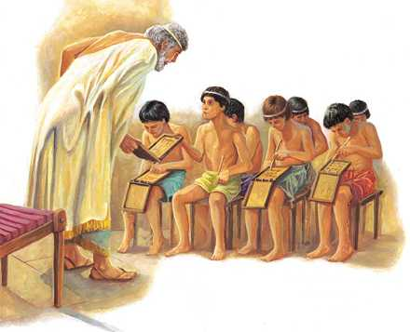
Полидам и Феаген учат родной алфавит

Slide 2
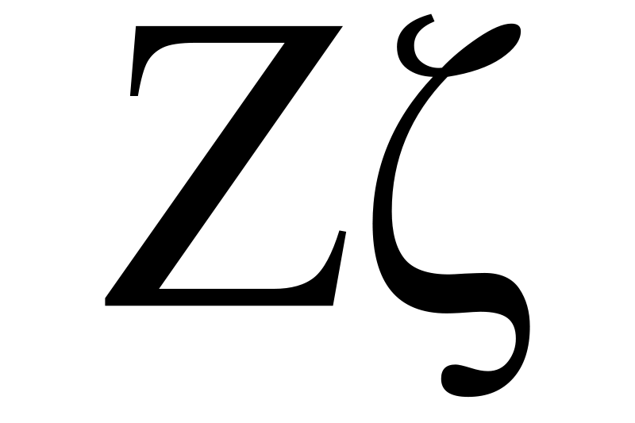
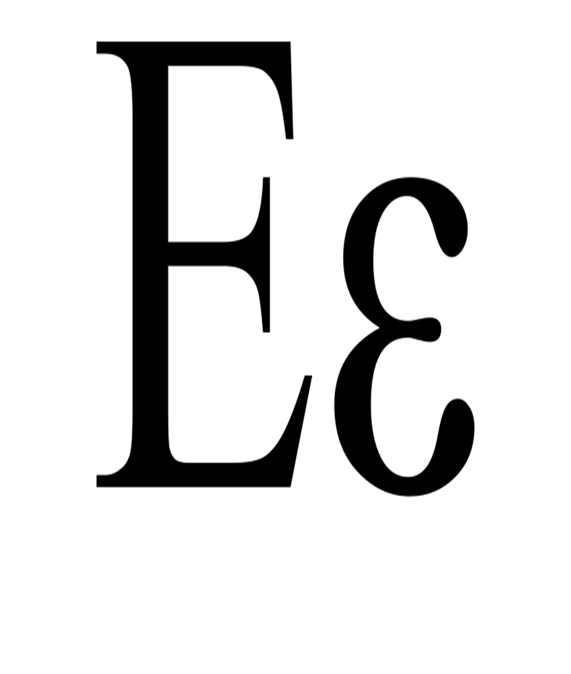
Произношение
Дзета (зита)

Slide 3
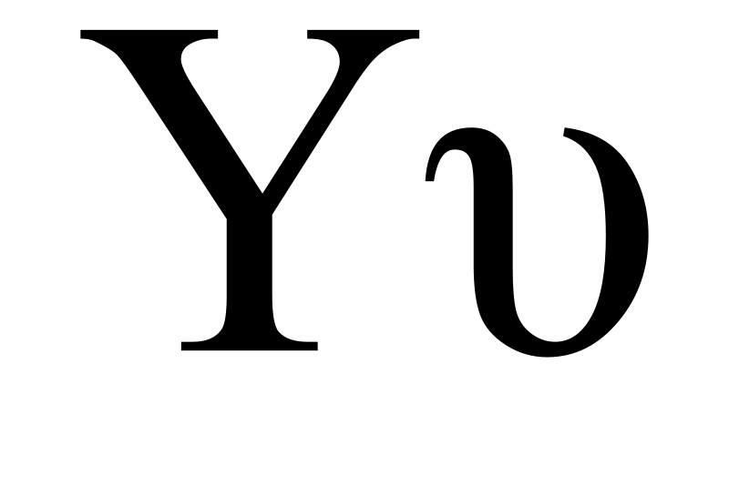
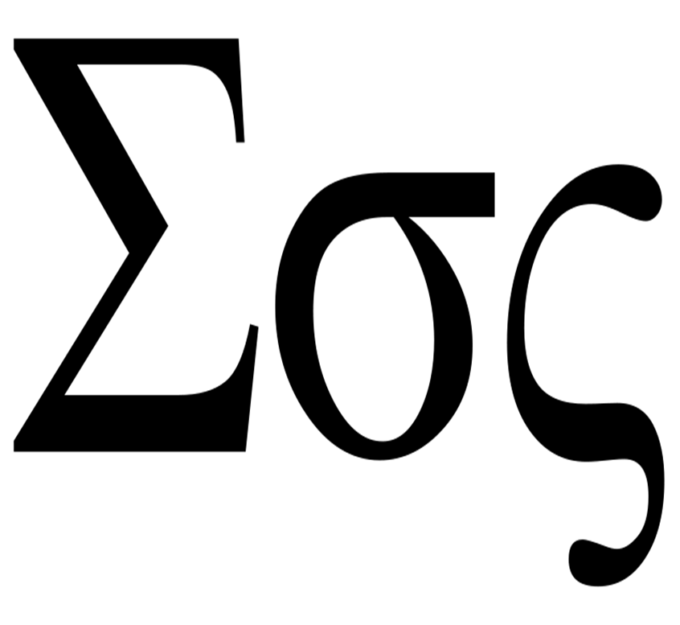
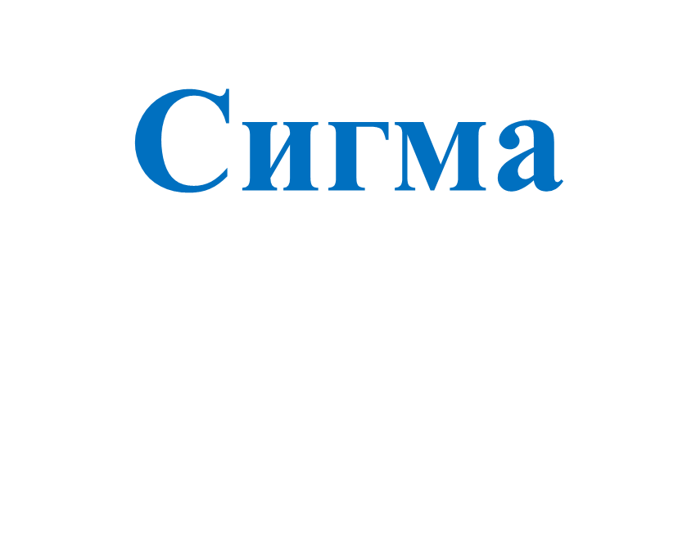
Произношение
Ипсилон

Slide 4
Zeus «зеус»
Что означает это слово?

Slide 5
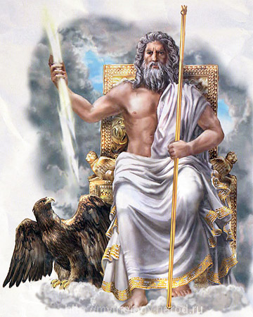
Зевс
Бог неба, грома и молний, ведающий всем миром. Главный из богов-олимпийцев.

Slide 6
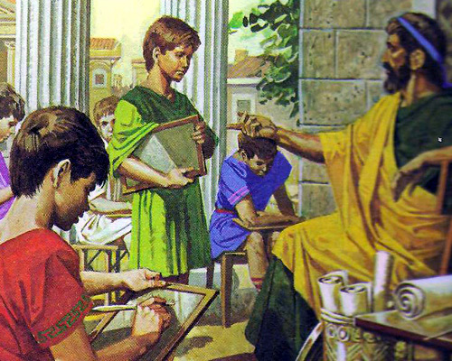
Начинается урок чтения

Slide 7
Занятия в школе
Изучаемые предметы
письмо
счет
танцы
чтение
Игра на музыкальных инструментах
история

